Slide 1
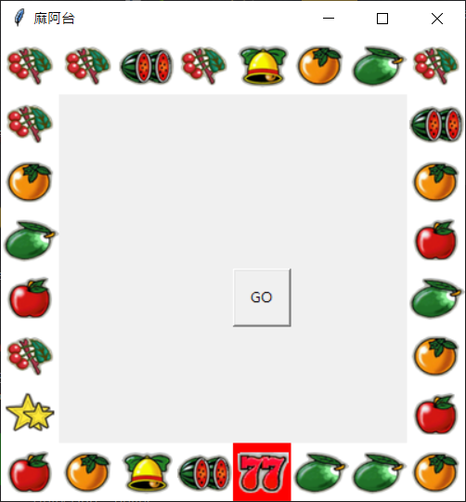
作業說明
請實作一個視窗程式，設計麻阿台遊戲：
轉盤上的水果隨機擺放上去
透過不同的背景顏色來顯示當前轉盤指到哪個格子

Slide 2
範例說明
操作範例：
按「GO」按鈕後，轉盤會開始轉動，過一定時間後停下。

